Slide 1
Отчет об исполнении бюджета Красновишерского муниципального района за 2016 год

Slide 2
Доходы бюджета Красновишерского муниципального района за 2016 год в разрезе видов доходов

Slide 3
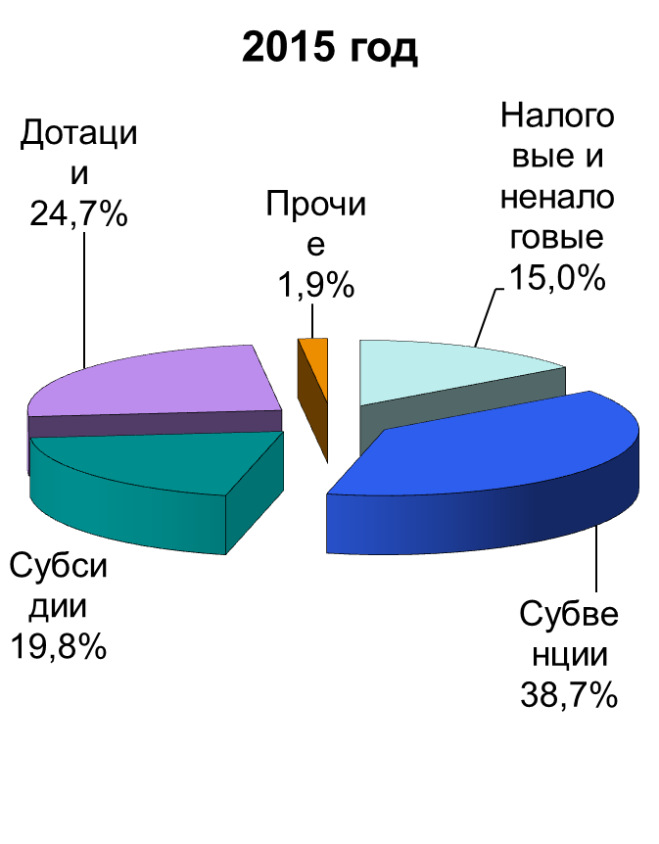
Структура основных видов доходов бюджета Красновишерского муниципального района в 2015-2016 г., %

Slide 4
Исполнение плана по доходам бюджета за 2016 год
Исполнение плана по доходам – 93,4%

Slide 5
Динамика поступления налоговых и неналоговых доходов, тыс. руб.

Slide 6
Динамика поступления налоговых доходов, т. руб.

Slide 7
Динамика поступления НДФЛ, тыс. руб.

Slide 8
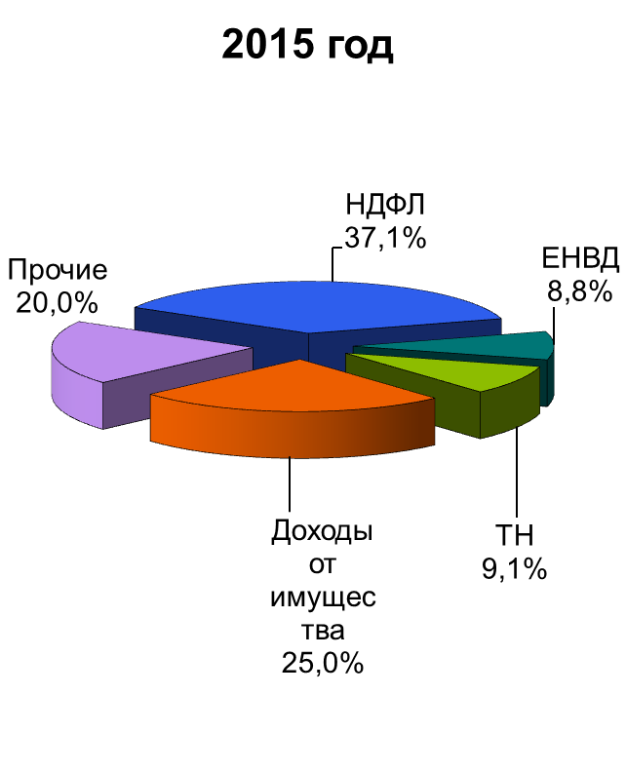
Сравнительный анализ структуры налоговых и неналоговых доходов бюджета

Slide 9
Исполнение плана по основным источникам налоговых и неналоговых поступлений доходов
101 %

Slide 10
Структура доходов поселений, %

Slide 11
Сравнение исполнения плана по налоговым и неналоговым доходам в разрезе МО за 2016 год, %
11
Notes:
11

Slide 12
Исполнение плана по расходам бюджета за 2016 год
Исполнение плана по расходам – 88,3%

Slide 13
Структура расходов бюджета района
Расходы социальной направленности – 67,4%

Slide 14
МП «Развитие образования»
Показатель | План | Факт
Доля населения, удовлетворенных качеством услуг в сфере образования | 80 % | 80 %
Охват дошкольным образованием детей от 3 до 7 л. | 100 % | 100 %
Доля учащихся, занимающихся в 1 смену от общей численности | 64,5% | 63,5 %
Доля уч-ся, обучающихся в соответствии с новым федеральным государственным образовательным стандартом | 53,9% | 61,5%
Доля уч-ся, получающих услугу дополнительного образования | 76,5% | 76,7%
Доля детей и молодежи, ставших победителями и призерами краевых, всероссийских мероприятий | 12 % | 19,2 %
93,6 %

Slide 15
Динамика роста (снижения) детей, посещающих образовательные учреждения
- 8
- 33

Slide 16
МП «Развитие культуры»
Показатель | План | Факт
Доля населения, удовлетворенных качеством услуг в сфере культуры | 80 % | 75,3%
Увеличение кол-ва участников культурно-досуговых мероприятий | + 7% | -14,9%
Доля населения, охваченного услугами библиотечного обслуживания | 47 % | 50 %
Посещаемость музейных учреждений (на 1 жителя в год) | 0,7 % | 0,7%
Кол-во социокультурных проектов, получивших грантовую поддержку | 30 | 24
Отношение средней з/платы работников культуры к средней з/плате в Пермском крае | 82,4% | 67%
99,7 %

Slide 17
МП «Семья и дети Вишеры»
96,8 %
Показатель | План | Факт
Кол-во семей в СОП | 117 | 90
Кол-во детей в СОП | 215 | 162
Кол-во семей в СОП, снятых с учета по итогам реабилитации | 20 | 27
Доля детей, охваченных оздоровлением | 92 % | 97,8%
Доля детей в СОП, охваченных оздоровлением | 100% | 73,4%
К-во несовершеннолетних, совершивших преступления | 22 | 14
К-во несовершеннолетних, повторно совершивших преступления | 9 | 1

Slide 18
МП «Развитие физической культуры, спорта и туризма»
100 %
Показатель | План | Факт
Доля населения, систематически занимающаяся ФиС | 31,2% | 31,2%
Кол-во паспортизированных туристских маршрутов | 1 | 1
Численность населения, принявшего участие в спортивных мероприятиях | 5720 | 4284
К-во призовых мест, завоеванных на краевых сор. | 17 | 23
К-во центров тестир-ния ГТО | 1 | 1
К-во участников, выполнивших знак отличия ГТО | 10 | 31

Slide 19
МП «Экономическое развитие»
99,9 %
Показатель | План | Факт
Количество СМП (на 1 тыс. жителей) | 40,2 | 38,7
Количество созданных рабочих мест | 4 | 6
Количество новых КФХ | 2 | 3
Количество участников ярмарок, реализующих с/х продукцию | 65 | 70
Количество контрольных мероприятий | 6 | 6

Slide 20
МП «Обеспечение безопасности жизнедеятельности населения»
Показатель | План | Факт
Кол-во погибших на пожарах (на 10 тыс.) | 2,9 | 0,45
Количество ДТП | 200 | 193
Кол-во лиц, погибших в ДТП | 4 | 4
Кол-во лиц, пострадавших в ДТП | 32 | 30
Уровень преступности (на 10 тыс. населения) | 173 | 161,5
Кол-во ранее судимых лиц, совершивших преступления | 140 | 144
Кол-во лиц, совершивших преступления в состоянии опьянения | 152 | 129
96 %

Slide 21
МП «Развитие транспортной системы»
Показатель | План | Факт
Доля автодорог, соответствующих нормативным требованиям | 40 % | 48 %
Доля наличия техпаспортов на автодороги | 13,9 % | 13,9 %
Доля категорированных мостов, прошедших оценку уязвимости | 100% | 0
Доля граждан, получивших муниципальную услугу по перевозке пассажиров автотранспортом | 0,05% | 0,06%
Доля остановочных пунктов, оборудованных скамейками, знаками , табличками с расписанием | 100 % | 100 %
69,5 %

Slide 22
Анализ исполнения средств Дорожного фонда

Slide 23
Структура Дорожного фонда (местный бюджет)

Slide 24
МП «Управление имуществом и земельными ресурсами»
Показатель | План | Факт
Доля объектов казны, прошедших госрегистрацию прав собственности | 90 % | 93,6%
Доля недвижимого имущ-ва, находящегося в реестре муниципального имущества | 90 % | 90,5 %
Проведение контрольных мероприятий в отношении земельных участков | 70% от плана | 237,5%
Доля площади ликвидированных несанкционированных свалок | 100 % | 100 %
Реализация проектов по экологическим акциям и природоохранным мероприятиям | 100 % | 100 %
50,2%

Slide 25
МП «Развитие и гармонизация межнациональных отношений»
100 %
Показатель | План | Факт
Доля граждан, положительно оценивающих состояние межнациональных отношений от числа опрошенных | 75 % | 80 %
Уровень толерантного отношения к представителям другой национальности | 82 % | 90 %
Публикации в газете, направленные на укрепление единства нации | 3 | 13

Slide 26
Динамика расходов в разрезе муниципальных программ
 | 2015 | 2016 | Откл.
«Развитие образования» | 404638 | 365774 | -38864
«Развитие культуры» | 27 530 | 29 423 | +1893
«Развитие ФиС и туризма» | 1 848 | 2 035 | + 187
«Семья и дети Вишеры» | 23 007 | 26 408 | + 3401
Обеспечение безопасности | 2 098 | 2 460 | + 362
Экономическое развитие | 17 321 | 15 028 | - 2293
Развитие транспортной системы | 64 045 | 86 835 | +22790
Управление имуществом и ЗР | 1 288 | 1 731 | + 443
Гармонизация межнациональных отношений | - | 688 | + 688
Непрограммные расходы | 112117 | 97 376 | - 14741
Итого, тыс. руб. | 653892 | 628499 | -25393

Slide 27
Текущий ремонт дороги «Красновишерск – Вая»

Slide 28
Строительство образовательных учреждений

Slide 29
Расходы на содержание ОМСУ, тыс. руб.
94,3%

Slide 30
Динамика заработной платы отдельных категорий работников, руб.

Slide 31
Сведения об остатках бюджетных средств на едином счете бюджета района, тыс. руб.
Остаток средств бюджета по состоянию на 01.01.2017 г. | 56 967,0
в том числе:
средства бюджетов поселений | 6 593,8
средства районного бюджета | 50 373,2

Slide 32
Уровень дотационности бюджетов в разрезе МО
32
Notes:
32

Slide 33
Динамика оказания финансовой помощи поселениям в 2015-2016 гг.

Slide 34
Утвердить:
ДОХОДЫ | 613 676,4 тыс. руб.
РАСХОДЫ | 628 499,1 тыс. руб.
ДЕФИЦИТ | 14 822,7 тыс. руб.
МУНИЦИПАЛЬНЫЙ ДОЛГ | 0

